Slide 1



Похвала книге
Библиотечный урок для учащихся 6 класса
Автор:Макарова Н.П.-зав. БИЦ МООУ «Санаторная школа-интернат №2»
Г.Магнитогорск

Slide 2
«Кто любит книгу, тот никогда
не будет ощущать недостатка
в преданном друге, спасительном
советнике, весёлом товарище,
действительном утешителе
Барроу

Slide 3
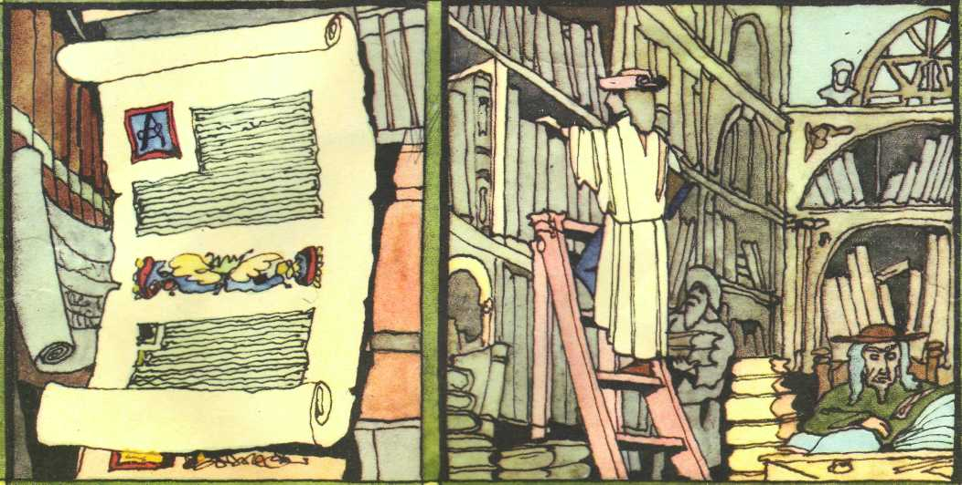
Более двух тысячелетий пергамент продолжался
оставаться главным материалом для писем и книг.
Первые книги писались от руки на пергаменте.
Вместо свитков стали разрезать пергамент на
страницы, сшивать их и переплетать в прочный
деревянный или кожаный переплёт

Slide 4
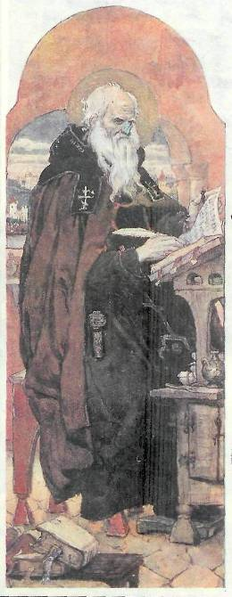
Переписывали книги от руки.
У опытного переписчика
уходило на это больше года.
Тяжелым был труд переписчика книг. Листы сшивали и «одевали» в деревянные переплеты, обтянутые кожей, украшенные драгоценными камнями. Покупать такие книги могли только очень богатые люди. Чтобы книги не пропали, в библиотеках их цепями приковывали к полкам.

Slide 5


Slide 6
Книгопечатание быстро распространилось в Европе.
Первая типография в Москве появилась в 1553 году, но на 7-ми изданных ею книгах ни указано ни имени печатника, ни места печатания.
Зато известно, что когда царь Иван Грозный решил завести в Москве «Печатную избу», он поручил это дело Ивану Федорову.
В 1564году была выпущена первая религиозная книга «Апостол».
В 1574году была отпечатана первая восточнославянская «Азбука». Она была издана «ради скорого младенческого научения».По ней учились читать и изучали грамматику русского языка

Slide 7
«Повесть временных лет»
«В лето 1037 заложил Ярослав[Мудрый] град великий,..Заложил и церковь Святой Софии…И к книгам прилежал, читая их часто ночью и днем. И собрал писцов многих, и переводили они с греческого на славянский язык, и списали они книг множество; он и приобрел много книг, ими поучаются верные люди… Ярослав же, книги многие написав, положил в церкви Святой Софии, которую создал сам»
Ярослав Мудрый вошел в историю нашей страны как создатель первой на Руси государственной библиотеки( они тогда назывались «книгохранительницы»

Slide 8
«Слово о почитании книжном»
«Добро есть, братие, почитание книжное…Красота воину оружие, Кораблю – ветрила, так и праведнику почитание книжное». Автор советует, как надо читать, указывая приемы чтения: «Когда читаешь книгу, не старайся торопливо дочитать до другой главы, но уразумей, о чем говорит книга и словеса те, и трижды возвращайся к каждой главе».
Это первое в русской культуре сочинение о пользе, методах и целях чтения.
Вопрос к аудитории: «Актуален ли этот совет сегодня? Нужно ли помнить о нём в условиях чтения электронных источников?

Slide 9
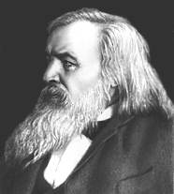
Дмитрий Иванович Менделеев
Дмитрий Иванович Менделеев известен как химик, создатель периодического закона химических элементов. Менделеев – учёный поистине энциклопедического склада. Круг его интересов обширен: промышленность и сельское хозяйство, экономика и воздухоплавание, мореплавание и история науки, педагогика и философия.
Во всех своих научных изысканиях Дмитрий Иванович обращался к книге. Учёный собрал свою библиотеку. Она довольно многочисленна по количеству книг, брошюр, журналов, оттисков статей. Значительное место в библиотеке занимает справочная литература: энциклопедии, справочники, путеводители, словари. Почти третья часть библиотеки – литература на иностранных языках. Значительное число изданий посвящено крупным событиям России, современником которых был Менделеев. Широко представлены книги по философии. И, конечно же – книги крупнейших художников слова: полное собрание сочинений А. Дюма на французском языке, произведения Ж. Верна, Ф. Купера, А. Фета, Ф. Тютчева, Д. Майн Рида, У. Коллинза.

Slide 10
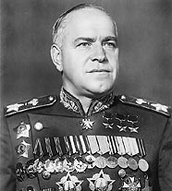
Георгий Константинович Жуков
Маршал Георгий Константинович Жуков был большим любителем книг. Он постоянно пополнял свою библиотеку, в которой было свыше 20 тысяч книг и журналов.
В настоящее время книги и журналы из библиотеки полководца хранятся в Государственном музее маршала Г. К. Жукова.
Значительная часть собрания утеряна, так как семья маршала, лишившись государственной дачи, не сохранила библиотеку.
Более 60 книг дочь маршала Мария Георгиевна передала музею Г. К. Жукова в школе № 831 г. Москвы, 20 книг она подарила музею школы № 1 села Подборки Калужской области. Несколько сот книг хранятся на московской квартире полководца, где ныне живёт его дочь.
Основу собрания составляет военная литература, но круг интересов маршала был широк. Из журналов больше всего экземпляров «Военно-исторического журнала», «Военной мысли», «Вопросов истории», «Нового времени».
Жуков интересовался и биографиями советских полководцев, публиковавшимися в военной печати к юбилейным датам.
Книги к Жукову поступали от отдельных граждан и коллективов. Писатель Н. Майоров прислал книгу «Суровые испытания. Повесть-дневник», А. Синицын – «Москва – фронту. 1941-1945 гг.», Г. Куманёв – «Строители - фронту», И. Левченко - «Потрогай бомбу рукой».
Г. К. Жуков лично был знаком с писателем С. Смирновым. Ему он подарил свои воспоминания.

Slide 11
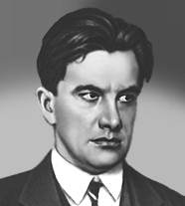
Владимир Владимирович Маяковский.
Выдающимся читателем был В. В. Маяковский.
Русский поэт. Родился в семье лесничего. В 1906 году переехал вМоскву. Учился в Московском училище живописи, ваяния и зодчества. Разносторонне талантливый человек, художник, актёр, чтец, собиравший на свои поэтические вечера огромные толпы ценителей поэзии. Самоуверенный и сомневающийся, остроумный и резкий, грубый и ранимый.
Он не считал себя библиофилом. Он никогда не имел большой библиотеки. И, тем не менее, в 1926 году на вопрос анкеты «Писатель и книга» - Давно ли собираете свою библиотеку? – ответил со всей значительностью и гордостью: «Книгу всегда имел».

Slide 12
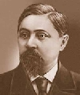
Дмитрий Николаевич Мамин-Сибиряк
«Для меня каждая детская книжка является чем-то живым, потому что она пробуждает детскую душу, направляет детские мысли по определенному руслу и заставляет биться сердце вместе с миллионами других детских сердец.Детская книга- это весенний

Slide 13
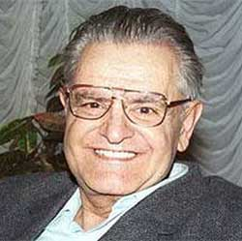
Фазиль Искандер
«Главным и неизменным признаком удачи художественного произведения является желание вернуться к нему, перечитать и повторить наслаждение. Насколько легко ограбить, обмануть культурного человека в жизни, настолько трудней его ограбить в духовном отношении .Потеряв многое, почти всё, культурный человек, по сравнению с обычным, крепче в сопротивлении жизненным обстоятельствам. Богатства его хранятся не в кубышке, а в банке мирового духа.И многое потеряв, он может сказать себе: я ведь могу слушать Бетховена, перечитать «Казаков» и «Войну и мир» Толстого. Далеко не всё потеряно»

Slide 14

Книга помогает жить…
Валерий Бурков-офицер и сын офицера, человек с уникальной судьбой: -ГеройСоветскогоСоюза, -участник афганских событий;
-после того, как в Афгане погиб его отец, он едет воевать в Афган, и не кем-нибудь, а наводчиком боевых самолетов на вражеские позиции. Во время одной из операций он получил тяжелое ранение. Его оперировали и во время операции у него трижды…трижды останавливалось сердце. Военный хирург был поражен его жизнеспособностью, живучестью. В.Бурков выжил, потерял обе ноги и стал вторым Маресьевым. Книга Б.Полевого «Повесть о настоящем человеке» стала его настольной книгой, о ней он вспомнил, когда увидел, что ног у него нет…

Slide 15

Спасая вместе с друзьями котенка, трехлетний Владик получил травму головы и ослеп. Сейчас ему уже одиннадцать лет и он неустанно ведет борьбу со своей бедой. Рядом с Вадиком – все понимающий отец и верные друзья, всегда готовые прийти на помощь.
Это стория слепого мальчика Владика, которому твердость характера и верность друзей помогают преодолеть недуг.

Slide 16

Удивительная история девочки-сироты, которая при труднейших обстоятельствах умела радоваться жизни и смогла помочь многим людям, научив их своей любимой игре - игре в радость. Книга впервые увидела свет в 1912 году и с тех пор является одной из самых любимых и читаемых книг зарубежной классической детской литературы.

Slide 17

Я умею прыгать через лужи» — первая и самая интересная часть автобиографической трилогии австралийского писателя Алана Маршалла. У автора книги трудная судьба. В раннем детстве он заболел полиомиелитом и навсегда потерял способность передвигаться без костылей. Однако родители, а быть может, и собственный характер мальчика, сотворили чудо: Алан не обращал внимания на свои больные ноги, он понял, что костыли не преграждают путь к цели, а только осложняют его. А главное, Алан сохранил в себе способность радоваться жизни.

Slide 18


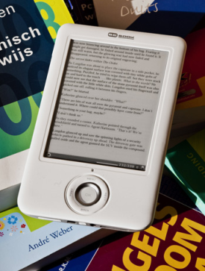



Можно ли прожить в современном мире, не обращаясь к книгам? (Вопрос для мини-дискуссии)
+
+
=

Slide 19
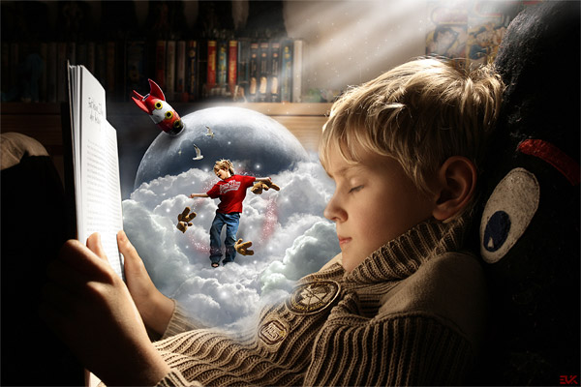
Пословицы и поговорки о книгах и учениках.
Вопрос к аудитории:Как вы понимаете эти высказывания о книге и чтении?
С книгой жить – век не тужить.
Книга - лучшее богатство.
Книгу пишут не пером, а умом.
Умен не тот кто силен, а умен тот кто книгу прочтет.
Чтение – основа знаний.
Книга – сердце веселит.
Печка нежит, а книга учит.
Не красна книга письмом, а красна умом.

Slide 20
Стихи о книге
Как бы жили мы без книг
Мы дружны с печатным словом,
Если б не было его,
Ни о старом, ни о новом
Мы не знали 6 ничего!
Ты представь себе на миг,
Как бы жили мы без книг?
Что бы делал ученик,
Если не было бы книг,
Если б всё исчезло разом,
Что писалось для детей:
От волшебных добрых сказок
До весёлых повестей?..
От бесстрашного Гавроша
До Тимура и до Кроша -
Сколько их, друзей ребят,
Тех, что нам добра хотят!
Книге смелой, книге честной,
Пусть немного в ней страниц,
В целом мире, как известно,
Нет и не было границ.
Ей открыты все дороги,
И на всех материках
Говорит она на многих
Самых разных языках.
И она в любые страны
Через все века пройдёт,
Как великие романы
«Тихий Дон» и «Дон Кихот»!
Слава нашей книге детской!
Переплывшей все моря!
И особенно российской –
Начиная с Букваря!
(С. Михалков)
Читайте, дети!
Читайте, мальчишки!
Девчонки, читайте!
Любимые книжки
Ищите на сайте!
В метро, в электричке
И автомобиле,
В гостях или дома,
На даче, на вилле –
Читайте, девчонки!
Читайте, мальчишки!
Плохому не учат
Любимые книжки!
Не всё в этом мире
Легко нам даётся,
И всё же упорный
И мудрый – добьётся
Того, к чему доброе
Сердце стремится:
Он клетку откроет,
Где птица томится!
И каждый из нас
Облегчённо вздохнёт,
Поверив, что мудрое
Время – придёт!
И мудрое, новое
Время – придёт!
(Н. Пикулева)

Slide 21


Стихи детей о книгах
(журнал "Костёр")
Я с детства с книгами дружу,
По строчкам пальчиком вожу,
И целый мир за это
Мне выдает секреты.
(Коля Поляков)
Не зря назвали книгу
Духовной пищей нашей,
Судьба покажет фигу
Тому, кто ест лишь кашу.
(Ира Лазарева)
Книга — лучший друг ты мой,
Мне так радостно с тобой!
Я люблю тебя читать,
Думать, мыслить и мечтать!
(Настя Струкова)
Не знаю я даже, как вам и сказать:
Наш Вова на днях научился читать.
Спит с книжкой в обнимку всю ночь напролет,
Проснется и тут же ко всем пристает,
Прочтет два-три слова и просит: "Проверь!"
Он гордый такой: "Я читатель теперь!"
( Вова-книгочей)
Как хорошо уметь читать!
Взять книгу в руки и узнать,
Что в мире было до меня
И для чего родился я.
К каким галактикам слетать,
Что посмотреть, кем быть, кем стать
Мне книга может рассказать,
Ведь только ей дано все знать.
(Коля Поляков)

Slide 22

10 причин читать!
Чтение - это:
1. Дополнительная возможность развивать свое воображение, ведь читая, вы мысленно представляете картину, описанную автором.
2. Замечательный способ расслабиться и отвлечься от текущих проблем.
3. Возможность мысленно побывать в новых местах, даже если не можете позволить себе путешествие туда.
4. Расширить словарный запас.
5. Улучшить речь. Регулярное чтение хорошей литературы поможет улучшить способность выражать свои мысли.
6. Поддерживать умственную активность и тренировать ум. В процессе чтения умственная активность повышается, чего не происходит, например, когда вы смотрите телевизор.
7. Расширить кругозор. Читая книги различной тематики и направленности, вы становитесь более разносторонне развитым человеком.
8. Заменить вредные привычки.
9. Возможность повысить свой профессиональный уровень, и, как следствие, продвинуться по служебной лестнице.
10. И в конце концов, чтение - это возможность просто получить удовольствие. Ведь чтение хорошей книги или интересных статей - очень приятное занятие!

Slide 23

Обращения писателей к читателям
«Читайте! И пусть в вашей жизни
не будет ни одного дня, когда бы
вы не прочли хоть одной
странички из новой книги!»
К.Паустовский
Я к вам обращаюсь, товарищи, дети:
Полезнее книги нет вещи на свете!
Пусть книги друзьями заходят в
дома,
Читайте всю жизнь, набирайтесь ума!
(С. Михалков)

